Slide 1
Introduktion till skolans arbete med nyanlända elever Om styrning och ansvar för elever som är nyanlända eller har ett annat modersmål än svenska i grund- och gymnasieskola samt motsvarande skolformer.
Notes:
Skolans styrning och ansvar för elever som är nyanlända eller har ett annat modersmål än svenska i grund- och gymnasieskola samt motsvarande skolformer
Denna introduktion till skolans styrning belyser huvudmannens ansvar och uppdrag enligt skollag och andra styrdokument. Den visar även hur man, genom diskussion och samarbete, skapar förutsättningar för huvudmannens och skolornas arbete med dessa elever.
Huvudmän måste ha beredskap och kunskap för att ta emot nyanlända elever och erbjuda bra utbildning. Erfarenheter av mottagande av nyanlända elever varierar mycket. Hos många huvudmän finns lång erfarenhet och strategier för verksamheten medan frågorna är nya för en del. Vare sig man är ny eller erfaren huvudman är det viktigt med systematisk uppföljning och utveckling av verksamheten.
Skollagen har skarpa formuleringar när det gäller alla elevers rätt till utveckling och kravet på att ta hänsyn till elevers olika behov. Detta gäller både nyanlända elever och elever som har bott en längre tid i Sverige och har behov av att utveckla både språk och kunskaper.
När det gäller specialskola och sameskola får man titta på de delar som är aktuella för dessa skolformer, t ex vad gäller modersmålsundervisning.

Slide 2
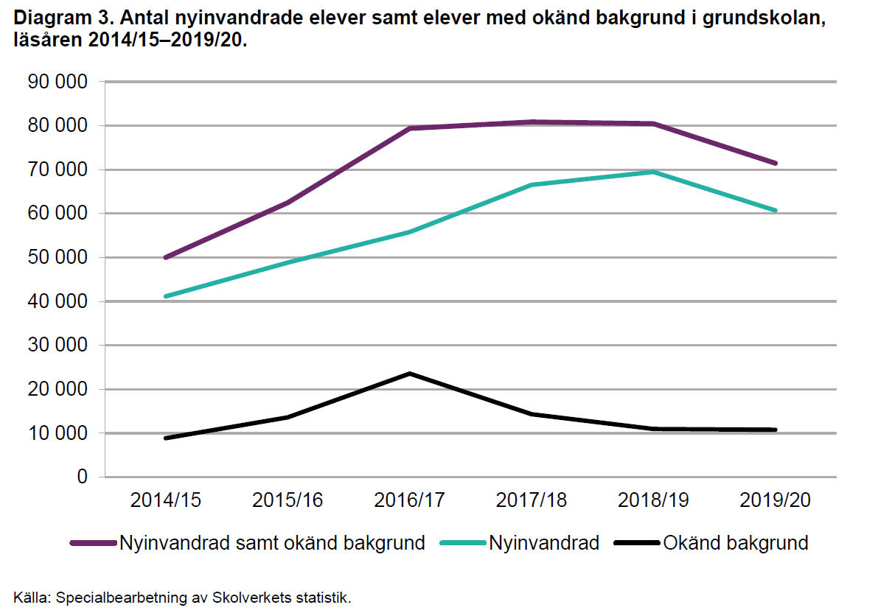
Nyinvandrade elever 2008/09-2019/20 samt 2021/22
2021/22
Notes:
Nyinvandrade elever i grundskolan 2008/09-2019/20 samt 2021/22
Antalet nyinvandrade elever, inklusive okänd bakgrund, i Sverige ökade markant under åren 2015-2017. Som diagrammet visar, minskar antalet nyinvandrade elever läsåret 21/22 jämfört med föregående läsår.
Antal elever med okänd bakgrund (elever utan personnummer, t ex asylsökande) minskar marginellt jämfört med föregående läsår.
Även om antalet nyanlända elever minskar finns det många elever med annat modersmål än svenska, som ska få den utbildning de har rätt till med bland annat svenska som andraspråk, modersmålsundervisning och studiehandledning på modersmål för att utveckla språk och kunskaper parallellt.

Slide 3
Andel elever med svensk respektive utländsk bakgrund läsåret 2021/22
(Skolverket, Sveriges Officiella Statistik 2022)
Notes:
Andel elever läsåret 21/22
En stor andel av eleverna i svensk skola har utländsk bakgrund, dvs. två föräldrar födda utomlands. Cirka en fjärdedel (26 procent) av eleverna i grundskolan har utländsk bakgrund, varav 13 procent är födda utomlands (inklusive elever med okänd bakgrund).
I gymnasieskolan har ungefär en tredjedel av eleverna utländsk bakgrund (28 procent), varav 18 procent är födda utomlands (inklusive elever med okänd bakgrund).

Slide 4
Vårdnadshavares utbildningsbakgrund påverkar barnens behörighet till gymnasieskolan
Andel behöriga vars vårdnadshavare har:
Förgymnasial utbildning: cirka 50 procent
Gymnasial utbildning: cirka 75 procent
Eftergymnasial utbildning: cirka 90 procent
Notes:
Vårdnadshavares utbildningsbakgrund påverkar barnens behörighet till gymnasieskola detta oavsett svensk eller utländsk bakgrund.
Elever med utländsk bakgrund är en heterogen elevgrupp.
Några har vårdnadshavare med lång utbildningsbakgrund och andra med kort.
Analyser av familjebakgrundens betydelse för skolresultaten och skillnader mellan skolor - Skolverket
Behörighet yrkesprogram
Föräldrars utbildningsbakgrund
Förgymnasial utbildning: 54,4
Gymnasial utbildning: 78,8
Eftergymnasial utbildning: 92,7
Behörighet till naturvetar- och teknikprogrammet
Föräldrars utbildningsbakgrund
Förgymnasial utbildning: 47,3
Gymnasial utbildning: 72,1
Eftergymnasial utbildning: 89,7

Slide 5
Resultat årskurs 9, 2022
Källa: Skolverket
Notes:
Resultat årskurs 9, 2022
Elevernas socioekonomiska bakgrund har alltid haft stor betydelse för elevernas resultat, men betydelsen har under lång tid legat på ungefär samma nivå. Under de senaste åren ser vi en ökad betydelse av socioekonomisk bakgrund. Ökningen är betydande för utlandsfödda elever men en svagare ökning finns även för elever födda i Sverige.
Att ökningen är större för utlandsfödda elever beror delvis på att deras föräldrar idag har lägre utbildningsnivå och inkomster. De utlandsfödda elevernas betyg påverkas också av att invandringsåldern har ökat, vilket innebär att de har kortare tid på sig att nå målen i den svenska skolan.

Slide 6
Andel som är behöriga till gymnasieskolans yrkesprogram
Notes:
Bild 5:
Andel behöriga till gymnasieskolans yrkesprogram i procent
Mellan 2016 och 2019 har andelen behöriga till gymnasieskolans yrkesprogram sjunkit (om än marginellt) både för elever som är födda i Sverige med svenska föräldrar, med föräldrar födda utomlands och elever som invandrat till Sverige före skolstart. Mellan 2019 och 2022 är skillnaden marginell eller på samma nivå.
Bland elever som invandrat i årskurs 1-5 har andelen behöriga sjunkit mera, medan andelen behöriga har ökat bland de elever som invandrat i årskurs 6-9.

Slide 7
Diskussion
Hur ser vår statistik ut jämfört med statistik på nationell nivå?
Hur gör vi vår datainsamling?
Hur använder vi vår insamlade data?
Notes:
Diskussion utifrån frågorna i bilden och den egna statistiken:
Hur ser det ut i vår verksamhet?
Hur följer vi upp och hur påverkar det vår planering?
Hur fördelas resurserna?
Tänk på att inom statistiken används begreppet nyinvandrade elever och skollagen har en definition för nyanlända elever.
Jämför med den egna statistiken för:
Antal/andel nyinvandrad elever hos huvudmannen
Vårdnadshavares utbildningsbakgrund
Andel elever i grundskolan och gymnasieskolan med
Svensk bakgrund
Utländsk bakgrund, födda i Sverige
Utländsk bakgrund, födda utomlands
Invandrat efter skolstart
Nyinvandrad
Andel elever som uppnått kunskapskraven i samtliga ämnen
Svensk bakgrund
Utländsk bakgrund, födda i Sverige
Utländsk bakgrund, födda utomlands
Invandrat efter skolstart
Nyinvandrad
Andel behöriga till gymnasieskolans yrkesprogram

Slide 8
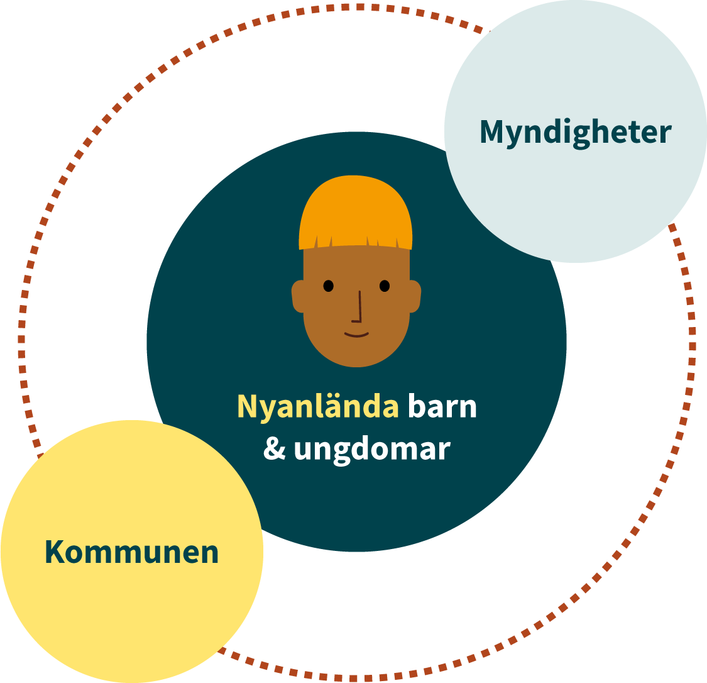
Hemkommunens ansvar för nyanlända elever
Det är hemkommunen som ansvarar för att alla i kommunen som har rätt till och vill ha utbildning får det. Det gäller nyanlända på samma sätt som för övriga barn och ungdomar som är bosatta i kommunen.
Källor: 10 kapitlet 24 §, 11 kapitlet 24 §, 15 kapitlet 30 § och 18 kapitlet 27 § skollagen
https://www.skolverket.se/regler-och-ansvar/ansvar-i-skolfragor/nyanlandas-ratt-till-utbildning
Notes:
Hemkommunens ansvar för nyanlända elever
En nyanländ elev är någon som har bott utomlands och som nu är bosatt i Sverige. Hen ska ha börjat på sin utbildning efter ordinarie terminsstart i årskurs 1 eller senare. Efter 4 år i svensk skola räknas inte eleven som nyanländ längre.
Källa: 3 kapitlet 12 a § skollagen. Efter de 4 åren behöver många elever fortfarande tillgång till – och har rätt till – till exempel undervisning i svenska som andraspråk, modersmålsundervisning, vid behov studiehandledning på modersmål i olika ämnen och strukturer för social inkludering (se bild 13 till 15).
Att man är bosatt i Sverige innebär enligt skollagen att man är eller ska vara folkbokförd här enligt folkbokföringslagen. Se 29 kap. 2-3,5-6 §§ skollagen
Det finns också andra personer som räknas som bosatta i Sverige när man tillämpar skollagen, nämligen
- asylsökande
- personer med vissa former av tidsbegränsade uppehållstillstånd
- personer som har rätt till utbildning här till följd av EU-rätten, avtalet om Europeiska ekonomiska samarbetsområdet (EES) eller avtalet mellan EU och dess medlemsstater och Schweiz om fri rörlighet för personer
- barn till beskickningsmedlemmar från tredje land, exempelvis diplomater
personer som inte har tillstånd att vistas i Sverige, så kallade papperslösa.
Asylsökande barn och ungdomar ska ta tas emot så snart det är lämpligt med hänsyn till deras personliga förhållanden. Men de bör tas emot senast en månad efter ankomsten.
Källor: 4 kapitlet 1 a § skolförordningen och 12 kapitlet 14 § gymnasieförordningen
Läs mer på https://www.skolverket.se/regler-och-ansvar/ansvar-i-skolfragor/nyanlandas-ratt-till-utbildning

Slide 9
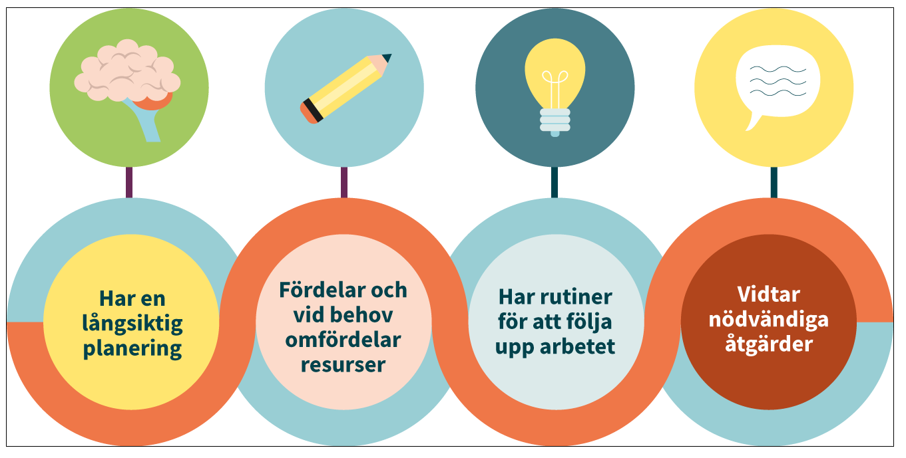
Huvudmans ansvar för nyanlända elever
Notes:
För att kunna uppfylla sitt ansvar för nyanlända elever behöver huvudmannen:
ha en långsiktig planering för mottagande och fortsatt utbildning,
fördela och vid behov omfördela resurser för mottagande och utbildning,
ha rutiner för att följa upp att arbetet med mottagande och fortsatt utbildning fungerar på skolenheterna och
i förekommande fall vidta nödvändiga åtgärder.

Slide 10
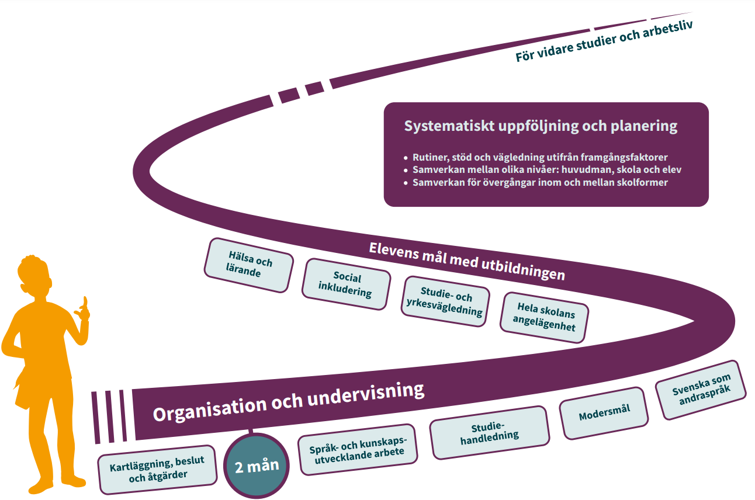
Nyanlända elevers väg genom skolan
Notes:
Bilden på ”Lila vägen” beskriver elevens väg för vidare studier och arbetsliv.
Vägen dit behöver fyllas med de områden som lagstiftning och framgångsfaktorer säger vilket informationen i rutorna lyfter. Tänk på att utbildning behöver ses som en helhet, rutorna ska därför inte uppfattas som en kronologisk ordning.
I skollagen, som alltid bör läsas i sin helhet, står bland annat att:
Bedömning av nyanlända elevers kunskaper ska göras inom 2 månader. Skolverkets kartläggningsmaterial är obligatoriskt i grundskolan. (3 kap. 12 d §)
Placering i årskurs/undervisningsgrupp samt planering av åtgärder, undervisning samt fördelning av undervisningstid görs utifrån resultaten från bedömningen, ålder, förkunskaper och personliga förhållanden i övrigt. (3 kap. 12 e §)
En nyanländ elev kan få delvis placering i förberedelseklass – det innebär att ingen elev kan ha ALL undervisning i förberedelseklass. Undervisningen i förberedelseklass i ett visst ämne ska avbrytas så snart eleven bedöms ha tillräckliga kunskaper i svenska för att kunna delta i undervisningen i det ämnet i ordinarie undervisningsgrupp. En elev får inte ges undervisning i förberedelseklass längre tid än 2 år. (3 kap. 12 f §)
En individuell studieplan ska upprättas inom 2 månader för nyanlända elever som tagits emot på högstadiet. Studieplanen ska var långsiktig och beskriva hur eleven ska uppnå behörighet till gymnasieskolans nationella program.(3 kap. 12 g §)
Rektor får ta beslut om anpassad timplan för nyanlända elever som tagits emot på högstadiet, om man bedömer att eleven kommer att ha svårt att nå behörighet till ett nationella program i gymnasieskolan. Anpassad timplan kan innebära undervisning i färre ämnen, men lika mycket undervisningstid - idrott och hälsa får inte tas bort. (3 kap. 12 h §)
Förstärkt rätt till studiehandledning på modersmålet i åk 7-9 ska erbjudas om det inte är uppenbart obehövligt. Studiehandledningens syfte är att ge eleven förutsättningar att nå de kunskapskrav som minsta ska uppnås. Studiehandledning ska erbjudas alla elever som behöver det, så länge de behöver det. (3 kap. 12 i §)
Andra delar som är viktiga för nyanlända elever är till exempel modersmålsundervisning, svenska som andraspråk, språk- och kunskapsutvecklande undervisning i alla ämnen, en fungerande elevhälsa och studie- och yrkesvägledning och samverkan med vårdnadshavare. Många elever har behov av detta även efter de första fyra åren.

Slide 11
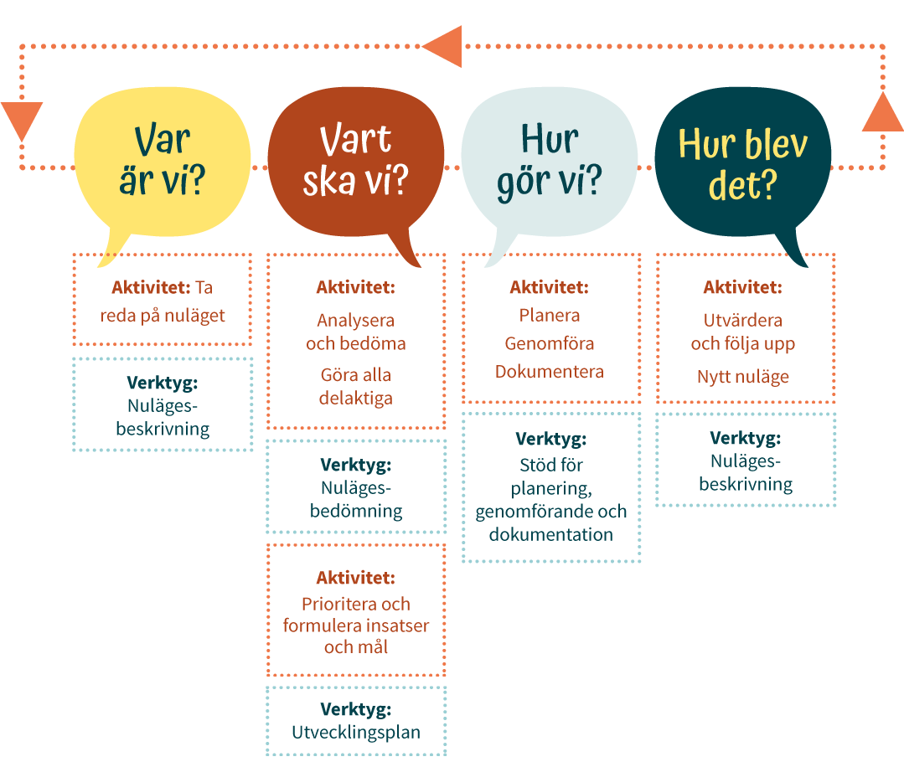
Stöd för systematiskt kvalitetsarbete med fokus på nyanlända elevers utbildning
Underlag för systematiskt kvalitetsarbete (SKA)
Notes:
För att nyanlända och flerspråkiga elever ska få en utbildning av hög och likvärdig kvalitet krävs ett systematiskt kvalitetsarbete, där huvudman och skolenheter systematiskt följer upp, analyserar, planerar, genomför och utvecklar utbildningen.
Det är viktigt att dessa elever finns med i det systematiska kvalitetsarbetet redan innan deras resultat syns i prov- och betygsstatistik.
Skolverket har tagit fram stöd för det systematiska kvalitetsarbetet med fokus på nyanlända och flerspråkiga elevers utbildning. På Skolverkets webbplats finns underlag för att göra nulägesbeskrivning, analys och nulägesbedömning samt utvecklingsplan.

Slide 12
Diskussion – vad vet vi om nuläget?
Hur synliggör vi nyanlända elever i vårt systematiska kvalitetsarbete?
Har vi nulägesbeskrivningar och analyser?
Hur följer vi upp resultat och kopplar dessa till resursfördelning?
Var i organisationen (i vilka forum) tar vi upp frågor om nyanlända elever?
Vilka är involverade?
I vilka forum tar vi beslut om organisation, resursfördelning, kompetensutveckling mm?
Vilken information behöver huvudmännen/nämnden samla in?
Notes:
Diskussion – vad vet vi om nuläget?
Hur får vi med nyanlända elever i vårt systematiska kvalitetsarbete?
Har vi nulägesbeskrivningar och analyser?
Hur följer vi upp resultat och kopplar dessa till resursfördelning?
Var i organisationen (i vilka forum) tar vi upp frågor om nyanlända elever?
Vilka är involverade?
I vilka forum tar vi beslut om organisation, resursfördelning, kompetensutveckling mm?
Vilken information behöver huvudmännen/nämnden samla in?

Slide 13
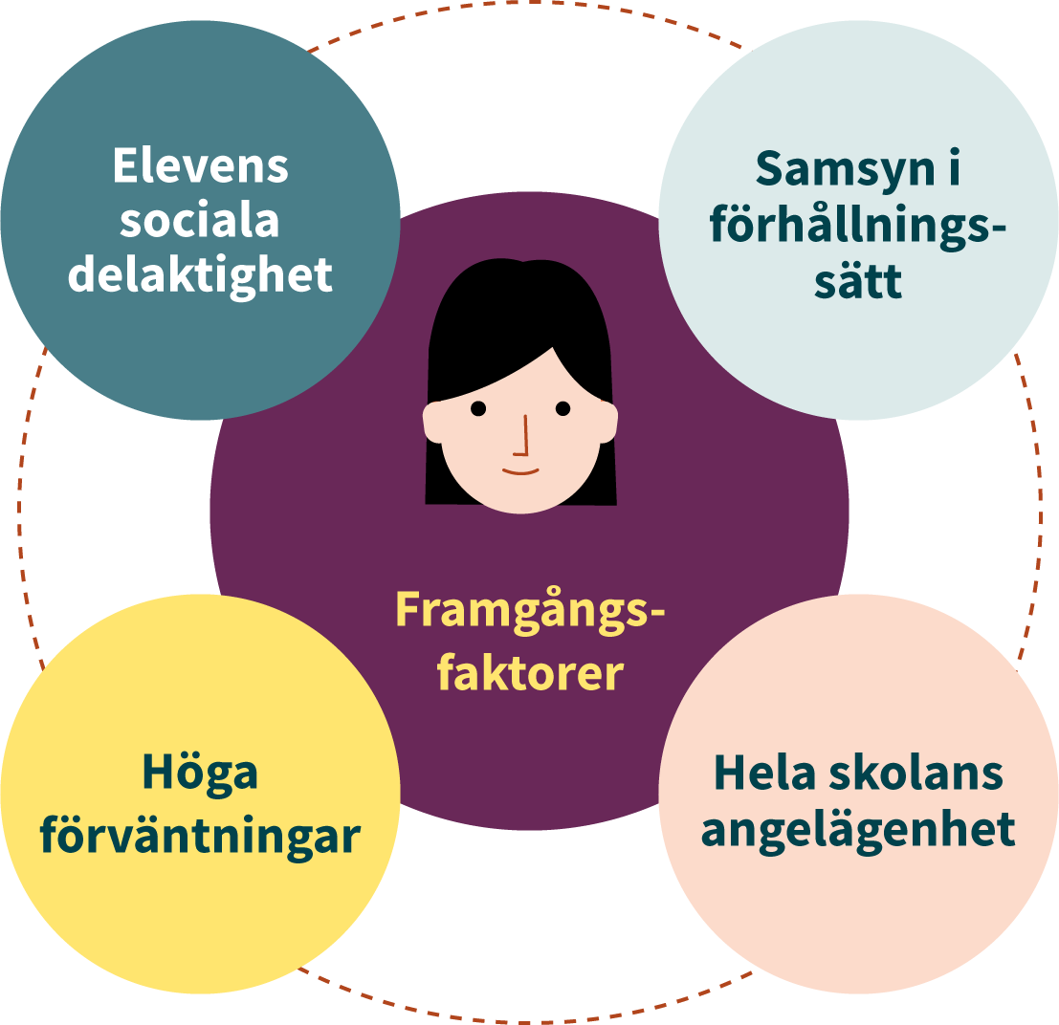
Framgångsfaktorer - attityder och förhållningssätt
Notes:
Framgångsfaktorer - attityder och förhållningssätt
Forskning och Skolinspektionens granskningar visar på följande framgångsfaktorer i arbetet med nyanlända elever:
Att det finns en samsyn i förhållningssätt, där all personal tar ett gemensamt ansvar och de nyanlända eleverna är hela skolans angelägenhet.
Att de nyanlända eleverna möts av höga förväntningar på sina egna förmågor.
Att nyanlända elever får möjlighet att lära känna andra, icke nyanlända elever, och att de blir socialt delaktiga i olika aktiviteter på skolan.
Detta är viktiga utgångspunkter i arbetet med att organisera, planera och fördela resurser till verksamheterna och de beslut som tas.

Slide 14
Framgångsfaktorer – organisera för…
Notes:
Framgångsfaktorer – organisera för…
För att utbildningen för nyanlända och flerspråkiga elever ska bli framgångsrik krävs att alla nivåer i styrkedjan har kunskap och kompetens om nyanlända och flerspråkiga elevers lärande.
Huvudman behöver ge förutsättningar och resurser för en flexibel organisation och undervisning, där nyanlända elever garanteras:
bedömning/kartläggning av nyanlända elevers kunskaper,
individuell studieplan,
vid behov studiehandledning på modersmål,
en elevhälsa som stödjer elevernas utveckling mot utbildningens mål,
modersmålsundervisning,
undervisning i svenska som andraspråk,
studie- och yrkesvägledning,
dokumentation av nyanlända elevers språk- och kunskapsutveckling och utvärdering av undervisningen.

Slide 15
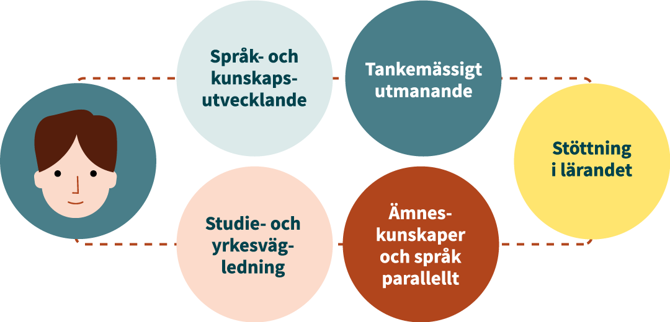
Framgångsfaktorer - undervisning
Notes:
Framgångsfaktorer – undervisning
Språk- och kunskapsutvecklande arbetssätt
Lärare i alla ämnen, inklusive fritidshem, behöver arbeta språk- och kunskapsutvecklande. De behöver medvetet arbeta med de språkliga färdigheter eleverna behöver för att kunna uttrycka den nya kunskapen. En sådan undervisning bygger på ett kommunikativt arbetssätt med fokus både på innehåll och språk.
Ämneslärarnas kompetens i att undervisa nyanlända elever är en avgörande faktor för skolframgång. Samverkan mellan ämneslärare och studiehandledare ökar förutsättningarna för elevens möjlighet att prestera väl. Elevers språkkunskaper utvecklas i alla ämnen och därmed är frågor om språk aktuella för alla lärare.
Tankemässigt utmanande
Alla elever behöver mötas av höga förväntningar och utmanas tankemässigt och åldersadekvat i sitt lärande. Samtidigt behöver undervisningen innehålla språklig stöttning. Det kan till exempel vara i form av bilder, förklaringar, grupparbeten, kroppsspråk, kopplingar till elevernas erfarenheter och vardagsspråk. För att genomföra denna typ av undervisning behöver lärare använda varierade arbetssätt som tillåter eleverna att vara språkligt aktiva.
Stöttning i lärandet
Eleverna behöver också få stöttning i hur texter i olika ämnen byggs upp, som stöd för att läsa och skriva i ämnet. När eleven får möjlighet att använda alla sina språk i undervisningen bidrar det till en positiv kunskapsutveckling och samtidigt en utveckling av det svenska språket.
Ämneskunskaper och språk parallellt
Nyanlända elever har en dubbel uppgift; att lära sig ett nytt språk (svenska) och samtidigt lära sig ny ämneskunskap på det nya språket. Det tar flera år att lära sig ett nytt språk på en tillräckligt avancerad nivå för att förstå och kunna uttrycka sina kunskaper i olika skolämnen på det nya språket. Därför går det inte att vänta med ämnesundervisningen. Språk och ämneskunskaper behöver utvecklas parallellt och med stöd av elevens alla språk.
Studie- och yrkesvägledning
Nyanlända elever är i behov av mer omfattande studie- och yrkesvägledning. Genom ämnesundervisning och arbetslivsrelaterade aktiviteter kopplat till skolan får nyanlända elever generell vägledning som är nödvändig för att förstå det svenska utbildningssystemet och den svenska arbetsmarknadens utformning och kompetenskrav.

Slide 16
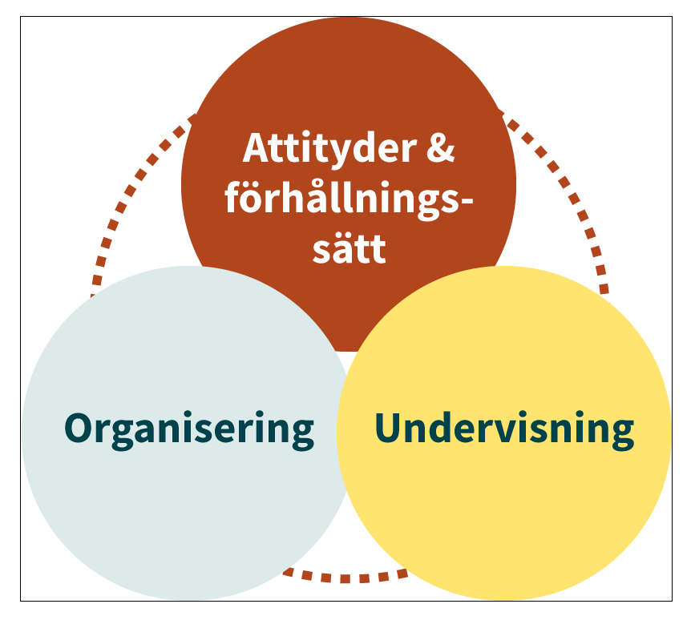
Diskussion
Vad vet vi om hur skolorna arbetar utifrån framgångsfaktorerna?
Vad leder framgångsfaktorerna till på kort och lång sikt?
Vad behöver vi mer ta reda på och hur?
Hur påverkar framgångsfaktorerna våra beslut, resursfördelning och prioriteringar?
Notes:
Diskussion
Vad vet vi om hur skolorna arbetar utifrån framgångsfaktorerna?
Vad leder framgångsfaktorerna till på kort och lång sikt?
Vad behöver vi mer ta reda på och hur?
Hur påverkar framgångsfaktorerna våra beslut, resursfördelning och prioriteringar?

Slide 17
Skolverkets stöd i arbetet
Regeringsuppdrag nyanlända elever
Nyanländas utbildning
Organisera mottagande och utbildning av nyanlanda elever i grundskolan
Organisera mottagande och utbildning av nyanlända elever i gymnasieskolan
Insatslistan för nyanlända elevers lärande
Skolinspektionen nyanlända och asylsökande elever

